Slide 1
חדוות החיים
למצוא משמעות
הדרך להשיג חיים מאושרים
המרצה
הרב יהודה טאוב – יעוץ זוגי ביני לבוראי
0527139520

Slide 2
ניתנה רשות לרופא לרפאות
רשות / מצווה או חובה
ומי שהשיגו החולי אינו סומך על הנס שלא לשאול ברופאים ולהתעסק בדברים המועילים בין בדברים הטבעיים בין בסגולות. והוא אמרו ורפא ירפא ואמרו ז"ל מכאן שנתנה רשות לרופא לרפאות.
ואמרם נתנה רשות לומר שאין זה הפך מה שהזהירה התורה בהשגחה.
שו"ת הרשב"א חלק א סימן תיג
ואם חל המקרה כחליים מותר להתעסק ברפואות ובלבד שיהא לבו לשמים וידע שאמתת הרפואה ממנו וידרשנו. ולא שיכוין שהכל תלוי בסם הפלוני וברפואת האיש הרופא. והוא אמרו באסא (דבה"י ב' י"ו) גם בחליו לא דרש את ה' כי ברופאי'.
תלמוד בבלי מסכת בבא קמא דף פה עמוד ב
דתנא דבי רבי ישמעאל: ורפא ירפא - מכאן שניתנה רשות לרופא לרפאות!
פנים יפות
מכאן שניתן רשות לרופא לרפאות, נראה פירושו דודאי מצוה לרפאות שהרי מחללין שבת על פיקוח נפש,
אלא דה"א שאסור ליקח שכר ע"ז, כדין כל מצוה שאסור לעשות בשכר, ויליף מהאי קרא דכתיב ורפא ירפא דצריך לשלם שכר הרופא.
ולא עוד אלא שאסור להכנס בעניני הסכנות ולבטוח על הנס והוא אמר' שקיר נטוי מזכיר עון. ואמרו כל הסומך על הנס אין עושין לו נס. ומותר לבטוח באדם והוא שלא יסור לבו מן השם.

Slide 3
שיטת הרמב"ן – רשות בלבד
ומה לרופא בבית יראי השם
והרופאים אין מעשיהם רק על המאכל והמשקה להזהיר ממנו ולצוות עליו כו'. והוא מאמרם (ברכות ס, א) שאין דרכם של בני אדם ברפואות אלא שנהגו. אילו לא היה דרכם ברפואות, יחלה האדם כפי אשר יהיה עליו עונש חטאו ויתרפא ברצון ה',
וכן היו הצדיקים עושים בזמן הנבואה, גם כי יקרם עון שיחלו לא ידרשו ברופאים רק בנביאים כו'. ומה חלק לרופאים בבית עושי רצון השם, אחר שהבטיח (שמות כג, כה) וברך את לחמך ואת מימיך והסירותי מחלה מקרבך,
כתב הרמב"ן (ויקרא כו, יא):
כי בהיות ישראל שלמים והם רבים, לא יתנהג ענינם בטבע כלל, לא בגופם, ולא בארצם, לא בכללם, ולא ביחיד מהם כו', עד שלא יצטרכו לרופא ולהשתמר בדרך מדרכי הרפואות כלל כו'.
בימינו, כולנו מתנהגים על-פי דרך הטבע. גם הצדיקים והחכמים הגדולים ביותר מתייעצים ברופאים לפי הצורך, ומתייחסים לקיום דבריהם בבחינת "ונשמרתם מאד לנפשותיכם" (דברים ד, טו). למעשה, אנו כמעט איננו זוכים לראות איך טיפול רוחני מועיל לגוף גשמי.
אבל הם נהגו ברפואות והשם הניחם למקרי הטבעים כו'.
ועל כן האנשים הנצים שהכו זה את זה באבן או באגרוף, יש על המכה תשלומי הרפואה, כי התורה לא תסמוך דיניה על הנסים.

Slide 4
השפעת הנפש על הגוף
חולים אנושים רבים — החלמתם תלויה בעיקר ברצונם לחיות. זקנים המרגישים עצמם מיותרים בעולם הזה , שאינם מועילים לאיש. סיכוייהם לחיות עוד פוחתים הרבה.
השפעתה של הנפש על הגוף היא עצומה. ידוע שרצון החיים של האדם (קרי; של הגשמה) משפיע ביותר על מצב בריאותו , וכמו שנאמר: ״רוח איש יכלכל מחלהו, ורוח נכאה מי ישאגה ׳ (משלי י״ח, י״ד).

Slide 5
רופא הנפשות?
חילוק בין נפש לרוח
וכן הוא לשונו בפ"ג משמונה פרקיו:
"וכמו שהחולים, כאשר ידעו חוליים ולא ידעו מלאכת הרפואה, ישאלו הרופאים, ויודיעום מה ראוי שיעשו כו'.
כן חולי הנפשות, ראוי להם שישאלו החכמים, אשר הם רופאי הנפשות, ויזהירום מאותן הרעות אשר יחשבון טובות, וירפאום במלאכה אשר ירופאו בה מידות הנפש".
כתב הרמב"ם (הלכות דעות ב, א):
ומה היא תקנת חולי הנפשות, ילכו אצל החכמים שהן רופאי הנפשות, וירפאו חליים בדעות שמלמדין אותם, עד שיחזירום לדרך הטובה.
והמכירים בדעות הרעות שלהם ואינם הולכים אצל החכמים לרפא אותם, עליהם אמר שלמה (משלי א, ז), חכמה ומוסר אוילים בזו.
האם מבחינה תורנית מקבילה הנפש לגוף במובן זה, שגם בה יש שתי דרכי טיפול – אחת טבעית, הכוללת מעשים ניטרליים הנועדים לחזק את הנפש, ואחת ניסית, שהיא טיפול רוחני –
או שמא הטיפול הטבעי בנפש הוא עצמו הטיפול הרוחני, ואין אפשרות אחרת?
ניתן לעשות הבחנה בין טיפול נפשי שמטרתו בריאות הנפש, לבין עבודת המידות שמטרתה עליה רוחנית.
רפואת הנפשות שאליה מתייחס הרמב"ם כאן היא רפואת הרוח, ולא הנפש במובנה בימינו.

Slide 6
האם הנשמה חולה?
ראה לשון בזוהר (ח"א רו, א): "תא חזי, כלא אינון דרגין אלין על אלין, נפ"ש רו"ח נשמ"ה, דרגא על דרגא. נפש בקדמיתא ואיהי דרגא תתאה כדקאמרן, רוח לבתר דשריא על נפש וקיימא עלה, נשמה דרגא דסלקא על כלא".
שאלה זו היא בעצם תהייה על מהות הנפש. כיון שהנפש מתווכת בין עולם החומר לעולם הרוח, האם יש להתייחס אליה כאל ישות חומרית, ואזי הטיפול הנכון הוא טיפול ארצי ניטרלי כמו הטיפול בגוף,
או יש הבדל עקרוני בין הגוף החומרי לבין הנפש, ויש להתייחס לנפש כאל ישות רוחנית, כאל "חלק אלוק ממעל"?
. הפסיכולוגיה מתעלמת לחלוטין מכל דיון בשאלת מציאותה של הנשמה ותפקודה, ורואה בדיון כזה אנטי-רציונלי, מנוגד לחלוטין למגמה המדעית של הפסיכולוגיה.
. הפסיכולוגיה המערבית, אינה מודה בקיומו של ממד רוחני כלל. מיליוני מילים נכתבות כל שנה בכתבי-עת פסיכולוגיים, ועשרות אלפי הרצאות נמסרות באקדמיה כל סמסטר על טיפול נפשי, ואין אף מילה אחת על כך שבתוך כל אדם, או, למצער, בכל יהודי, ישנו חלק רוחני קדוש וטהור.

Slide 7
הנשמה רעבה
. כאשר הנשמה אינה זוכה לסיפוק, התוצאה הבלתי נמנעת תהיה סבל וכאב לב, כדברי המדרש המפורסם (מדרש קהלת ו, א):
הגישה היהודית קובעת שמי שמתעלם מחלק כה מרכזי באישיות שלו: בנשמה ובצרכיה הרוחניים, בוודאי נועד לסבל רב. חכמת הנפש היהודית מחייבת שבכל מצב שבו מרגיש האדם סבל או דכאון וכיוצא בהם, תהיה אחת השאלות הראשונות: האם הנשמה מקבלת את מה שהיא זקוקה לו?
. מנגד, לפי חכמת הנפש היהודית, אי אפשר כלל לטפל בתחלואי הנפש ללא הזדקקות לשאלת הרוח.
. האדם מחפש משמעות בחייו, אין טעם לחיות חיים שאין בהם תוכן.
הדבר היחיד שמעניק משמעות פנימית לחיי האדם הוא – לעבוד את השם ולקיים את מצוותיו ותורתו.
זה הסוד של שמחת החיים הפנימית שהיא מנת חלקם של יהודים אמיתיים.
. "וגם הנפש לא תמלא כו'. משל למה הדבר דומה, לעירוני שנשא בת מלכים, אם יביא לה כל מה שבעולם אינן חשובין לה כלום, למה, שהיא בת מלך. כך הנפש, אילו הבאת לה כל מעדני עולם, אינם כלום לה, למה, שהיא מן העליונים".

Slide 8
. יש מבטא את חיפושו אחר פתרון לשאלה הנזכרת על ידי צורה דרמטית כמו שעשה הפילוסוף היווני הגדול סוקרטס בחוצות אתונה שטייל בחוצות אתונה עצר כל אזרח ושאלו כל אחד את אותה שאלה כיצד לחיות שאלה זו המשיך לשאול כל ימי חייו את כל מי שבא איתו במגע אירע וסוקרטס יצא בצהרי יום ונר דלוק בידיו כמחפש דבר וכאשר נשאל מה מחפש ענה אדם אני מבקש
. האדם בטבעו שונה משאר בעלי החיים בכך שהוא תמיד מחפש משהו שכאילו חסר לו בעלי החיים ברגע שאכלו לשבעה ואין דבר מטרידם כדוגמת קור או חום או שאר דבר מזיק הרי הם ירבצו במקומם במנוחה ולא יעשו מאומה לכן מקובל בגני החיות שלא להאכיל את בעלי החיים שבכלובים אלא כדי קיומם ולא כדי לשבעה כדי שהחיות לא ירבצו במקומם אלא יסתובבו לחפש מזון בכלובים והצופים יוכלו לצפות בהם בני אדם אינם דומים בזה לבעלי החיים גם בשעה שאכלו לשבעה ואין שום דבר חיצוני מטרידם הם אינם רובצים במקומם הם תמיד מחפשים

Slide 10
סיפור חייו של ויקטור פרנקל
. אבל העיר הייתה רק התפאורה – הוא עצמו היה מוכשר וחרוץ, מלא רעיונות גדולים ואמונה גדולה עוד יותר בנפש האדם. הוא גם היה נואם בחסד, וכבר בגיל 15 נשא את נאומו הראשון שכותרתו – היומרנית עבור ילד בגילו – הייתה "על משמעות החיים".
פרנקל נחל הצלחה מסחררת, ובמהירות. הוא עדיין לא היה בן עשרים כשפרסם את מאמרו הראשון (בעידודו של פרויד, שמאוחר יותר יצא נגד רעיונותיו), ובקושי מלאו לו 25 כשקיבל את הדוקטורט הראשון שלו.
. אי אפשר היה לבחור סביבה מושלמת יותר ללימודים כאלה מזו שהייתה לפרנקל: וינה הייתה אז בירת הפסיכיאטריה והפסיכותרפיה. מוסדות הלימוד ומכוני המחקר הווינאים היו מהמתקדמים בעולם בתחום, והעיר הייתה מלאה בחוקרים ומדענים ידועי שם. הוא למד אצל תלמידיו של זיגמונד פרויד, ואף ניהל עם פרויד עצמו מערכת מכתבים מסועפת עד כדי כך שכאשר הם נפגשו בסופו של דבר, לחץ אבי הפסיכואנליטיקה את ידו ואמר: "ויקטור פרנקל, וינה, רחוב צ'רנין מספר 6, דלת 25, נכון?"
ויקטור אמיל פרנקל נולד בוינה הגנדרנית והמשכילה של תחילת המאה העשרים. כבר בגיל שלוש או ארבע הוא אמר לאביו שהוא רוצה להיות רופא ולטפל בבני אדם, ולא עברו שנים מעטות בטרם החליט שרפואת הגוף אינה מספיקה והוא רוצה להתמקד דווקא ברפואת הנפש – פסיכיאטריה.
אדלר עצמו, שבתחילה היה מתומכיו הנלהבים של פרנקל כוכב האקדמיה הצעיר, התרשם שלא לטובה מרעיונותיו העצמאיים וממש "זרק" אותו מ"החברה לפסיכולוגיה אינדיבידואלית" שעמד בראשה.
. אבל זה לא פגע בפרנקל. להפך. הוא התפרסם באירופה ובעולם בזכות עצמו והוזמן להרצות במוסדות אקדמאיים מובילים – הרצאות שהיו ממלאות אולמות של סטונדנטים וחוקרים נלהבים.
. בזמן הזה הוא התחיל לנסח את תורתו המקצועית העצמאית – הלוגותרפיה – פסיכותרפיה מבוססת משמעות (השם נגזר מהמילה היוונית "לוגוס" שפירושה "משמעות").
לימים כונתה הלוגותרפיה "האסכולה הוינאית השלישית לפסיכותרפיה", כשקדמו לה האסכולות הוינאיות הראשונה והשניה – זו של פרויד וזו של אדלר.

Slide 11
. בספטמבר 1942 הוא נלקח, יחד עם טילי, הוריו ושאר בני משפחתם לגטו של "המיוחסים" – טֶרֶזְיֶינְשְטָט. בגטו, במסגרת תפקידו כרופא ופסיכיאטר הוא פיתח תוכניות פסיכולוגיות להקלה על ההלם הראשוני של האסירים החדשים ולמניעת התאבדות.
. על אף מעמדו האקדמאי והחברתי הגבוה, היה ברור שכיהודי, עתידו אינו מזהיר. האמריקאים פתחו לו את שערי ארצם שהיו נעולים בפני רבים אחרים, אבל הוא בחר להישאר בוינה לצד הוריו המבוגרים שלא זכו לקבל את הויזה המיוחלת.
בדיוק אז, כשהעתיד היה ענן שחור מאיים – הוא פגש בבית החולים את האחות טילי גרוסר, והתאהב עמוקות. הם התחתנו באותה שנה, והיו הזוג היהודי האחרון שהורשה להתחתן רשמית בווינה שבשליטת הנאצים. אבל כשטילי נכנסה להריון, הזוג הצעיר נאלץ לוותר על החלום המשפחתי – יהודיות הרות נשלחו למזרח באופן מיידי, וטילי נאלצה לעבור הפלה כדי להציל את חייה.
שנים אחר כך, יוקדש אחד מספריו "להארי, או למאריון. ילדים שלא באו לעולם".
. בינתיים, הנאצים סיפחו את אוסטריה. פרנקל, שהיה תומך נלהב של התנועה הציונית האוסטרית, נדרש "להוריד פרופיל". הוא כבר לא היה יכול להתהדר בתואר "דוקטור", שנשלל מרופאים יהודים, ונאלץ לסגור את הקליניקה הפרטית שפתח פחות משנה קודם לכן.
בשנת 1940, כשהוא בן 35, הוא מונה לתפקיד מנהל המחלקה הנוירולוגית בבית החולים היהודי "רוטשילד" בווינה. למרות שסיכן בכך את חייו – הוא סיפק לחולים אבחנות פסיכיאטריות כוזבות על מנת למנוע מהנאצים הוצאה להורג או כליאה של חולי נפש.
. אבל אם על טילי הוא יכול היה רק לחשוב ולחלום, הרי שבנוגע לספר הוא הצליח לעשות משהו ממשי. הוא המשיך לעסוק בכתיבתו לאורך כל אותה תקופה – בעיקר בראשו, אבל גם בכתב – על פיסות נייר קטנות שהצליח להשיג.
"אני משוכנע", הוא כתב לימים, "שאני חב את הישרדותי, בין היתר, להחלטתי לשחזר את כתב היד שלי שאבד. התחלתי לעבוד עליו כשהייתי חולה בטיפוס וניסיתי להישאר ער, אפילו בלילה, כדי למנוע התמוטטות של מערכת כלי הדם. אסיר אחד נתן לי ביום הולדתי הארבעים זנב עיפרון שגנב כמעט בנס, וגם דפים אחדים מטפסים של האס.אס. רשמתי על הגב של טפסים אלה את ראשי הפרקים שעזרו לי לשחזר את ספרי."
. שנתיים אחרי שהגיעו לגטו, שאר משפחת פרנקל הועלתה על אחד המשלוחים למזרח – למחנה ממנו איש כמעט לא שב – אל אושוויץ.
לא רק את בני משפחתו לקחו הנאצים. בכיס המעיל שנאלץ לוותר עליו כשהגיע למחנה היה כתב היד הכמעט מוכן של ספרו הראשון על יסודות שיטת הלוגותרפיה – "הרופא והנפש". לימים הוא סיפר שבאותו יום בו נלקח ממנו כתב היד, הוא מצא במעיל אחר שקיבל במחנה דף קרוע מסידור תפילה, ועליו מילות תפילת "שמע ישראל". הוא ראה בכך סימן שעכשיו תורו לא רק לנסח רעיונות גבוהים אלא גם, ואולי בעיקר, לחיות לפיהם.

Slide 12
. "אנחנו שהיינו במחנות הריכוז, זוכרים את אלה שהיו עוברים מצריף לצריף כדי לעודד את רוחם של אחרים, או כדי לתת להם מפרוסת לחמם האחרונה. אולי הם היו מעטים, אך די בהם כדי להוכיח כי אפשר ליטול מן האדם הכל חוץ מדבר אחד: את האחרונה שבחירויות אנוש – לבחור את עמדתו במערכת נסיבות נתונות, לבחור את דרכו".
האנשים ששרדו, כך טען פרנקל, לא היו האנשים החזקים ביותר, או העליזים ביותר, אלא האנשים שהצליחו למצוא משמעות ששווה לחיות עבורה. "כל מי שיש לו איזה למה שלמענו יחיה – יוכל לשאת כמעט כל איך" הייתה אמנם אימרה של ניטשה, אבל פרנקל נתן לה משמעות מעשית.
. את תורת הלוגותרפיה פרנקל פיתח עוד לפני המלחמה, אבל הספר הזה, שיצא לאור אחרי שנים של נדידה בין מחנות ריכוז, לא היה בדיוק הספר שתכנן להוציא. עכשיו, נוסף על תורתו המדעית "היבשה" הכיל הספר את סיפור הישרדותו שלו במחנות הריכוז, סיפור אוטוביוגרפי ששימש מעין מקרה בוחן ללוגותרפיה.
שכן, תוך כדי שגרת החיים הבלתי אפשרית של המחנות הוא בחן על עצמו ועל הסובבים אותו את תורתו הפסיכותרפית. הוא מצא ששלושת היסודות העיקריים עליהם הוא העמיד את שיטת הלוגותרפיה – השאיפה למשמעות, משמעות החיים וחירות הרצון – הועמדו בפני המבחן האכזרי ביותר שאפשר להעלות על הדעת, ועמדו בו.
. מתוך אותם ראשי פרקים, ומתוך כל שעבר עליו בשנים הללו – הוא כתב ספר חדש. "האדם מחפש משמעות" נכתב בוינה מיד אחרי המלחמה, כשבמשך תשעה ימים רצופים פרנקל עמד מול כתבניות שהעלו את שטף דבריו על הכתב.
. מאז ועד היום, רעיונותיו של ויקטור פרנקל הופצו ברחבי העולם כולו. הוא פרסם כ-40 ספרים שתורגמו ללמעלה מ-50 שפות. הוא עצמו נשאר לחיות בוינה עד סוף ימיו, אבל בילה שנים רבות בנסיעות ארוכות להרצאות ומפגשים בכל מוסד אקדמאי חשוב על פני הגלובוס.
העובדה ש"האדם מחפש משמעות" חזר להיות רב מכר דווקא עכשיו, דווקא כשאנחנו בעיצומה של אחת התקופות הקשות והמאתגרות שעברו על מדינת ישראל, מלמדת יותר מכל על הרלוונטיות הנצחית של רעיונותיו.
. התוצאה הייתה ספר קטן – בקושי 200 עמודים, שנמכר ביותר מ-12 מיליון עותקים ונחשב שעיני רבים לאחד הספרים המשפיעים ביותר בעולם.
עם סיומה של המלחמה ושחרורם ההדרגתי של מחנות הריכוז, חזר פרנקל מהתופת לווינה עיר הולדתו, למציאות האיומה בה גילה שכל בני משפחתו נרצחו, פרט לאחותו. בדוגמה אישית מרהיבה – הוא קם, וכשהוא רואה לנגד עיניו את המשמעות הגדולה ביותר של חייו ("לעזור לבני אדם למצוא את המשמעות שלהם", לפי דבריו שלו עצמו) – הוא הפשיל שרוולים ויצא לבנות מחדש את חייו.

Slide 14

איך מגיע ספר קטן, בעיצוב מיושן, שנכתב לפני כמעט שמונים שנה באוסטריה לרשימות רבי המכר של מדינת ישראל של שלהי 2023?
כריכת המהדורה הראשונה של הספר "האדם מחפש משמעות" שיצאה לאור בוינה, 1946.
הספר עדיין מככב ברשימות "הספרים שאדם חייב לקרוא בחייו" במדיות שונות עד היום.

Slide 15
לוגותרפיה
שמה של תורת הלוגו-תרפיה, נגזר מהמילים היווניות "לוגוס" ו"תרפיה", שמשמעותן משמעות וטיפול, כלומר טיפול באמצעות פשר/משמעות.
לוגותרפיה היא גישת האסכולה הווינאית, שפותחה על ידי הנוירולוג והפסיכיאטר דוקטור ויקטור פראנקל.
בניגוד לדוקטרינה של זיגמונד פרויד על "שאיפה להנאה ועקרון העונג"
ויקטור פרנקל אמר:
בעוד שפרויד חקר לעומק האדם,
אני חוקר לגובה של האדם.

Slide 16
האדם מחפש משמעות
אותו ריק קיומי גורם לרוב הצרות הרוחניות והבעיות הנפשיות. אליבא דפרנקל ברגע שהאדם ימלא לעצמו את הריק הפנימי שלו, וימצא משמעות לחייו בדבר שמחוצה לו, אליו יוכל להתכוון, ושלקראתו יוכל לחתור, ובו יוכל לשכוח את עצמו, הדבר יגלה את הווייתו האנושית האמיתית, ורוב הבעיות שליוו אותו יפתרו.
פראנקל טוען שהאדם המודרני שיש בידו את האמצעים, אך איבד את התכלית, סובל מתחושת עקרות וחוסר משמעות שהוא מכנה בשם "ריק קיומי", שהסימפטום הראשי שלה הוא שעמום.
על פי תפיסתו של פראנקל - שפותחה לאחר שנכלא במחנה השמדה בתקופת השואה - הדחף העמוק ביותר של האדם, או יותר נכון הרצון העמוק ביותר, הוא שאיפה למשמעות והבנה של חייו והעולם שבו הוא נמצא, והבנה זו היא הכוח שיכול לעזור לו להתמודד עם סבל ומצוקה קשים ככל שיהיו.
ברדיפת האדם אחרי עקרון העונג והמין, הכוח ונגזרותיו ככסף והפיכתם למטרה,
הוא ראה ניסיון של האדם למצוא מפלט לתסכולו הקיומי האישי.
פראנקל ראה את התסכול של חוסר המשמעות כנוירוזה של העידן החדש שיצרו שקיעת המסורות והדת.

Slide 17
חשיבות המשמעות
ההקשבה העמוקה לחיים על ריבוי האפשרויות למצוא בהם משמעות עשויה לאפשר לנו לא רק "להישאר בחיים",
אלא אף למצוא משהו שראוי לחיות למענו, ולחוות חיבור עוצמתי יותר עם החיים חרף ואף בזכות האתגרים הכרוכים בלחיות אותם.

Slide 18
משמעות לשם מה?
תשובה פילוסופית
תשובה יהודית
התשובה היהודית
הנשמה של האדם משתוקקת למזון רוחני כי זה מזונה ומשום כך, כתוב (קהלת ו, ז); ״וגם הנפש לא תמלא״ — היינו הנשמה של האדם אין לה סיפוק בענינים החומריים, כי היא מבקשת את חיי הרוח — כמו שהיא רוחנית,
תשובה פילוספית
שאלת המשמעות היא עתיקת יומין, אוניברסלית וייחודית לאדם. משחר האנושות ולאורך ההיסטוריה בני אדם חיפשו אחר פשר, משמעות ותכלית לקיומם — מהמערות, דרך מיתוסים, מסעות חיפוש, אומנות, פילוסופיות ודתות. החיפוש אחר משמעות הסעיר את המין האנושי לא כשאלה מטפיזית או תיאולוגית, אלא כשאלה קיומית — שאלת ה"לשם מה".
מדוע אין אדם שעומד על כך שהוא אכן רע ולא מתבייש בזה ולא מכחיש, אלא עומד אחרי מעשיו? הרי בסתר ליבו כל אדם יודע במה הוא לא בסדר, למה אדם מכחיש?
התשובה היא, כי אדם לא יכול לחיות בסתירה שבין המהות שלו למעשים שלו. כפי שכבר למדנו, הנפש לא תאפשר סתירה כזו.
במצב כזה, אחד מהשנים יקרה. או שהפעולה תיעצר, או שהנפש תגרום לשכל להמציא משהו, איזה תירוץ, איזו הוראת היתר שתאפשר לנפש להמשיך במעשה.
זהו ההסבר לדברי הגמרא "כיון שעבר אדם עבירה ושנה בה – נעשית לו כהיתר." פעם ופעמים יכול אדם לבצע פעולה הנוגדת את פנימיותו. יותר מכך, נדרשת הוראת היתר כדי להמשיך.
זוהי הוכחה לכך שהאדם ביסודו, בעומק פנימיותו, הוא טוב. ולכן הוא אינו מסוגל לחיות בידיעה ברורה שהוא עושה דבר רע, ללא הצדקה, אפילו שהיא מזויפת. ואפילו שהוא יודע בעומק ליבו שהיא לא אמיתית."
וכדברי המדרש, משל לבת מלך שנישאת לבן כפר, אף על פי שמאכילה מעדני עולם, אינו יוצא ידי חובתו כלפיה, למה?!
לפי שהיא בת מלכים.
נותנים לה את כל המעדנים של הכפר, זה לא מתחיל לדבר אליה. בת מלך חיה ברמה אחרת לגמרי, היא צריכה דברים אחרים.

Slide 19
משמעות מחפשת אדם?
ויקטור פרנקל, מציע כי כשם שבמוזיקה גלי הקול ממלאים את האוויר אך ניתן לשומעם רק אם יש לנו ַמקלט, כך גם המשמעות נוכחת בחיינו וקוראת לנו להיענות לקריאתה, רק אם נסכים לגלות את הפוטנציאל לממש אותה בכל רגע ורגע בחיינו.
האם לכל אדם יש משמעות אחרת בחיים?
למעשה, משמעות אינה מהות סטטית הממתינה להימצא אי־שם במרחב האידיאות, אלא מהות חיה, מורכבת ומשתנה. במובן מסוים היא מחפשת את האדם לא פחות משהוא מחפש אותה, ומתגלה בדיאלוג דינמי בינו לבין החיים עצמם, והאופן שבו הם "קוראים" לו להיענות לתפקידים שהם מציבים בפניו. היכולת להגיב לקריאת המשמעות כרוכה במודעות שלנו ובאחריות לזהות בתוכנו מה אנחנו נקראים להיות או לעשות בכל רגע נתון. אחריות זו איננה עוברת בתורשה או מונחלת על ידי הסביבה, אלא עולה מתוך מפגשו הייחודי של האדם עם נסיבות חייו.
החיים הם כמו כתב חידה גדול שצופן בעצמו משמעויות רבות ומבקש מהאדם לתת פשר, והאדם מאותגר לתת תשובה על כך באמצעות מעשיו.

Slide 20
למצוא או ליצור
לצד תפיסה זו, האמירה האחרת, שבה מאמין סארטר הצרפתי, היא כי עלינו ליצור משמעות.
גישה זו נשענת על ההנחה הבסיסית כי “הקיום קודם למהות”.
במחשבה כי הקיום קודם למהות טוען סארטר, כי אנו מגיעים לעולם שאין בו משמעות מוכתבת מראש וכי אחת מן המשימות הגדולות בחיינו היא לצקת תוכן ומשמעות לחיים - יש מאין.
ויקטור פרנקל שהיה אדם המאמין סבר כי על האדם לחפש משמעות.
המשמעות מצויה בעולם וכל שעלינו לעשות הוא לא לוותר על החיפוש אחריה.
כלומר, גם באותן שעות קשות, בהן נדמה כי אבדה המשמעות ואין עוד טעם, עלינו להחזיק בתוכנו את התקווה כי נוכל לשוב ולמצוא אותה.
היא אולי חמקמקה, ובתקופות קשות בחיינו היא נעלמת מן העין, אך היא נסתרת רק באופן זמני ונוכל לשוב ולמצוא אותה.
האם צריך למצוא משמעות, או צריך ליצור משמעות?

Slide 21
מדוע היום יש ריק קיומי?
לצד הירידה בסולידריות החברתית בולטת עליית קרנו של המדע והתפשטותם של ערכי הפלורליזם והחירות, ערכים המדגישים את הזכות של כל אינדיווידואל לגבש עמדה עצמאית כלפי סוגיות מהותיות בחייו ולחיות בהתאם להעדפותיו.
והאדם חווה פירוק גם במעגלי שייכות של משפחה וקהילה, וכן התנתקות משורשים תרבותיים עמוקים.
בעת הפוסט־מודרנית ניכרת שקיעה ברעיון התממשותה של גאולה דתית והתערערות המסורת אשר העניקה לאדם עוגנים ערכיים שהתוו את חייו וקבעו את דרכי עשייתו. האדם אינו יכול עוד להיתלות בהיררכיות וסדרים שהיו עד כה מובנים מאליהם, דבריהם של אבות קדמונים ומבני סמכות מסורתיים איבדו מכוחם,
מעבר לרמה האישית, גם מערכות היחסים נמצאות בסכנה בעולם הדיגיטלי. התעסקות עם המכשיר הנייד במהלך מפגשים חברתיים פנים אל פנים משפיעה על היכולת להיות פנויים למערכות יחסים משמעותיות. גם תופעה זאת זכתה לכינוי: Phubbing — התעסקות עם המכשיר הנייד לצורך שליחת הודעות או שיטוט ברשתות חברתיות בזמן שאנחנו נמצאים בחברה, תוך כדי התעלמות ואף זלזול באנשים שנמצאים לידנו. מחקרים מצאו שתופעה זו עלולה להוביל לכרסום במערכות יחסים כגון נישואין ומובילה לירידה בשביעות הרצון ותחושת החיבור הזוגי. גם במערכות יחסים אחרות, הפגיעה ביכולת ליצור חיבור אותנטי ובצורך האנושי כל כך להישמע ולהיראות עלולה עם הזמן להוביל לתחושת ניכור ובדידות

Slide 22
חיפוש אחרי רוחנית ריקה
זרמים ותופעות, תמהיל של דת ומסורות ריפוי פגאניות עתיקות, תורות הנסתר ומיסטיקה לצד השראה גם מפסיכותרפיות בנות זמננו. המיקוד בחוויה האישית מקודש באמצעות עיסוק מוגבר בעצמי. תהליכי האדרת האינדיווידואליות נחשבים למאפיינים הבולטים של העידן החדש, הנתפס כצורה של "רוחניות־עצמית" (self-spirituality).
כחלק מהדחף למשמעות אנחנו עדים גם לחיפוש רוחני מחוץ לדת ממוסדת, ולפריחתן של התארגנויות אלטרנטיביות של קהילות, פסטיבלים וסדנאות לחיפוש משמעות והתפתחות עצמית.

Slide 23
הלא מודע הרוחני
פרנקל טוען כי: "איש אינו מסוגל לשכנע אותנו שנאמין שהאדם הוא בעל חיים מעודן, ברגע שניווכח שיש בו מלאך מודחק"
בעוד שבפסיכואנליזה האדם נעשה מודע ליצרים ולדחפים שלו, בלוגותרפיה לא הייצרי, אלא הרוחני הוא המועלה לתודעה.
על פי הלוגותרפיה הלא מודע איננו כולל רק יצרים מודחקים (איד) כפי שסבר פרויד,
אלא גם הוויות רוחניות.
עד עכשיו דיברנו על הרובד המאוד חיצוני של האדם. הגוף והנפש שקשורה אליו. אך פנימיות האדם, האדם עצמו, זו הנשמה.
ממנה באים כל הרצונות הטובים של
האדם, המידות הטובות, החיפוש של המשמעות
שהזכרנו, וחוסר המנוחה התמידי שיש לאדם
בעולם הזה.
נשמה בשפה פסיכולגית
הלא מודע הרוחני.

Slide 24
מושגים
פשר החיים - מושג חמקמק מכיוון שהוא שונה מאדם לאדם, מיום ליום ומשעה לשעה. פשר החיים הוא ספציפי לסיטואציה המיוחדת, ויכול להתגלות במעשה שהאדם עושה, בהתנסות וחוויה של ערך, ואף בסבל. לא האדם שואל לפשר החיים, אלא החיים שואלים אותו בעצם קיומם, והאדם צריך לענות על שאלות החיים, ורק באמצעות מעשיו
תסכול קיומי - תסכול הנובע בשל שאיפה למשמעות שלא התמלאה.
ריק קיומי - תחושה נפוצה של האדם המודרני בעקבות איבוד היצרים החייתיים ואיבוד המסורות, כך שלאדם קשה לשער את רצונו האמיתי והוא מרגיש שהוא שרוי בריק שתסמינו הבולט הוא שעמום.
פשר הסבל - הפשר העמוק והנעלה ביותר הוא פשר הסבל. שכן עמדתו של האדם כלפי הייסורים, הוא מבחנו הנעלה ביותר. שכן יש לחייו של האדם משמעות עד הרגע האחרון של הקיום אף כאשר הקיום כואב.
פשר האהבה - האהבה היא הדרך היחידה לתפוס את עצמיותו של הזולת. אין דרך אחרת לרדת לעומק מהותו של הזולת. האוהב אף יכול לראות את הסגולות הגנוזות של הנאהב, ואף לגרום לו להוציאם לפועל.

Slide 25
דת ופסיכולגיה
לעומת זאת בישראל התקבלה שיטתו של פראנקל בזלזול, אף שהובעה ב-14 כרכים עבי כרס בגרמנית, ונחשבה כתאוריה ספרותית ולא מקצועית-טיפולית, בין היתר בשל השליטה החזקה של הזרם הפסיכואנלטיקאי בישראל.
בארצות הברית שם ישנו פלורליזם בתחומים רבים, וניתן מקום לשיטות השונות, ללוגותרפיה יש מעמד של שיטה טיפולית לכל דבר ועניין, וישנם פסיכולוגים המתמחים בשיטה הזו.
ללוגותרפיה יש יחס של כבוד לדת ולאמונותיו הדתיות של האדם. פראנקל סובר כי הדחקה של הדתיות שבאדם סופה נאורוזה (שם, עמ' 71) "כשמדכאים את המלאך שבנו הוא הופך להיות שטן, כשם שדתיות מודחקת הופכת לאמונה טפילה"
האם ללכת לפסיכולוג?
האם זה מרפא?
יש לחפש אחר שורש הבעיה.
לא בסימפטום אלא במה שמתחתיו.
יש הטוענים שיחס זה נובע בשל הפתיחות ששיטה זו מפגינה כלפי האלוהות והמשמעות העליונה של ההוויה, ושבגללה זכתה השיטה למעמד של כבוד בחברה הדתית והחרדית.

Slide 26
משפטים חכמים
. בכל מצב ניתן למצוא פשר ! , "אל ישאל האדם מה פשר חייו, אלא הוא הנשאל, החיים שואלים כל אדם ואין הוא יכול לתת תשובה אלא ע"י דין וחשבון".
. אך יש משמעות לא רק לכוח יצירה והנאה. אם יש בכלל טעם לחיים, צריך שתהא משמעות גם לסבל, אין שלמות לחיים בלי הסבל. הדרך שבה אדם מקבל עליו את גורלו ואת כל הסבל הכרוך בו, הדרך שבה הוא נושא את צלבו, נותנת לו הזדמנויות למכביר- אף בתנאים הקשים ביותר- להוסיף לחייו משמעות עמוקה יותר.
. "לא מצב של העדר מתיחות הוא שדרוש לאדם, אלא השאיפה והמאבק אל מטרה ראויה לו."
"לחיות הוא אחד הדברים הנדירים ביותר,
רוב האנשים פשוט קיימים."
אוסקר ויילד
. מבחינת פרנקל להתמודדות עם הסבל יש חשיבות רבה למציאת משמעות בחיים. המשמעות שניתן לייחס לסבל אינה משימה פשוטה להשגה ויש בה אתגר רב. פרנקל סבור שהמשמעות היא חיונית וחשובה לכל בני האדם בכל הזמנים בכל המצבים. הסבל הוא חלק אינטגרלי מהחיים והחיים אינם שלמים ללא סבל. הטעם לחיים כרוך גם במשמעות הסבל. הדרך שבה אדם מקבל על עצמו את גורלו ואת סבלו היא משימה אשר מוסיפה לחייו משמעות עמוקה יותר.

Slide 27

בשלהי 1945 עמד ויקטור פרנקל מול השוקת השבורה שנותרה מחייו: אחרי ששרד בעצמו את מחנות הריכוז הנאציים הוא איבד את אשתו, את העובר שנשאה ברחמה, את מעמדו המקצועי ואת כתב היד של ספרו. עכשיו הוא נאלץ להתחיל מחדש. אבל האם אפשר בכלל לעשות דבר כזה?
האם אפשר לשרוד את התופת ולקום ממנה חזק יותר? התשובה שהוא סיפק לעולם לשתי השאלות הללו הייתה חד משמעית - כן

Slide 28
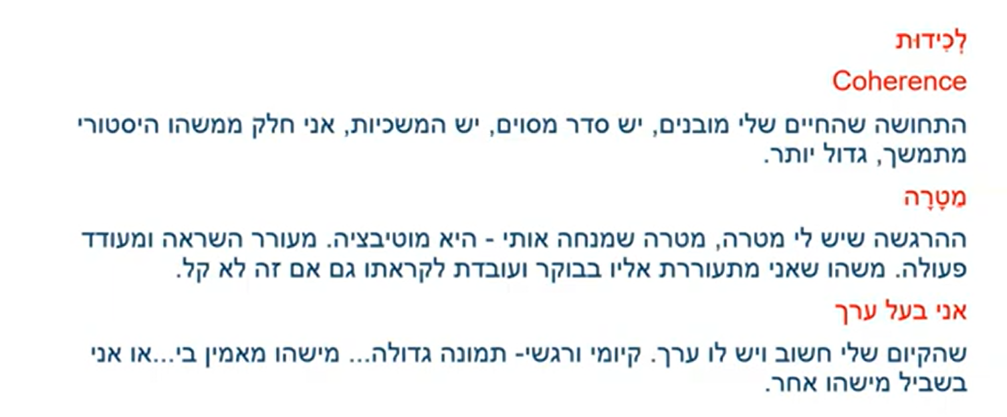

Slide 29
שלושה ממדים מרכזיים לקיומה של תחושת משמעות:
פשר והבנה Comprehension-
תכלית ומטרה -Purpose,
ותחושת ערך -Mattering.
המרכיב השלישי — המרכיב הקיומי והרגשי — מתייחס לתחושה של האדם שקיומו בעל ערך וחשיבות.
תחושת ערך ונראות כרוכה בנוכחות אקטיבית ובביטוי עצמי במעגל זיקה נתון כגון משפחה, קהילה או כיתה. במצב של חוסר ערך, האדם חש שמאמציו אינם נראים וראויים והדבר מוביל לתחושת ניתוק וניכור, ובמקרים קיצוניים אף לביטויי אלימות או בעיות התנהגות.
המרכיב השני — תכלית ומטרה —
זהו המרכיב המוטיבציוני המקנה תחושת כיוון, הנעה ותכלית.
ללא כיוון או מטרה משמעותית, אין הנעה לפעולה. כאשר יש לאדם מטרה משמעותית שמניעה אותו, כשברורה לו תכלית מעשיו, הוא מסוגל לשאת תסכול, מאמץ ואתגר.
המרכיב הראשון — פשר והבנה:
זהו ממד קוגניטיבי המתייחס לתחושה של האדם שאירועי וחוויות חייו משתלבים יחד לכדי שלם קוהרנטי, כחלק מרצף ומהיסטוריה, ומקנה תחושת עוגן, המשכיות ושייכות להקשר רחב יותר מהקיום הפרטי.
האמונה בדת מסייעת לאנשים במציאת מענה לשאלות לא פשוטות, ובכמיהה לדעת כי יש הגיון לדברים וכי יד כלשהי מכוונת את המתרחש בעולם.
ביהדות האדם מקבל פשר והבנה לסבל
לסבל יש מטרה ותכלית.
הוא מסוגל להביא את האדם לתכליתו לפעמים הרבה יותר מאשר חיים רגילים.
ביהדות האדם מקבל פשר לתפקידו בעולם.

Slide 30
אדם מחפש כבוד
התשוקה הגדולה ביותר באדם
לכל רגש יש מטרה חיובית.
גם אדם שהוא צדיק, וזוכר את דברי המשנה באבות )ד, כא(, שהקנאה והתאוה והכבוד מוציאין את האדם מן העולם, כלומר שבקשת הכבוד היא דבר נתעב,
אינו יכול להתעלם מכך שזהו הטבע האנושי - יותר מכל, האדם מבקש האדם “הכרה”, שהיא מילה מכובסת עבור “כבוד”.
איך אומרים אנשים? “אינני מבקש כבוד, אלא רק הכרה” - זו מילה מודרנית הבאה לטשטש את המילה “כבוד ,”אבל זהו אכן רק טשטוש. כבוד הוא התשוקה העוצמתית ביותר בנפש האדם!
זה לא רק מרכיב חיוני בנפש האדם, אלא זוהי ליבת רצונותיו של האדם. התשוקה הפנימית הפועמת בנפש האדם, יותר מכל, היא התשוקה ל”הכרה.”
לכל רגש הקיים באופן טבעי אצל האדם, ישנה מטרה. ואם הקב”ה הכניס לתודעה האנושית את הרצון לתהילה וכבוד, עלינו להבין שהרגש הזה נמצא שם בכוונה תחילה, ויש לו תכלית.
ולא רק שזהו אחד ממרכיביו של אופי של האדם - זו הליבה ;זהו מרכז כל הרצונות של האדם. יותר מכל דבר אחר, התשוקה של כל נפש אנושית היא שיכירו בה; כולם רוצים להיות חשובים, ואי אפשר להאשים אותם בזה. כך ברא הקב”ה את האדם, שיצר התהילה הוא החזק ביותר בלב האדם .
לאדם יש הרבה רצונות ושאיפות בעולם הזה, ונדמה כי אין סוף לרצונותיו של האדם .אולם אם נבחון את הדברים, בין מצד התורה הקדושה, ובין מצד העולם שבו אנו חיים - נגיע למסקנה שהדבר אותו רוצה האדם יותר מכל הינו הכבוד. לא רק שאנו רוצים כבוד, אנחנו מתאווים ומשתוקקים לתהילה וכבוד.
כותב בעל המאור בהקדמה לחידושיו למסכת ברכות:
במקומות רבים בכתוב נקראת הנפש כבוד כדכתיב לכן שמח לבי ויגל כבודי וכתיב עורה כבודי וכתיב למען יזמרך כבוד,
כי הבורא אצל (מלשון האציל) על האדם מכסא כבודו ובה נתן עליו מהודו
והוא העצם הנכסף אל יסודו כמו חושק אשר נכסף לדודו אז יגלה עליו סודו בדרשו הצדק בעודו ובבקשו הנכון בכל לבבו ובכל מאודו, ובחפשו האמת כאשר תשיג ידו.
אמנם יש אנשים חסרי דעת, המעוותים את הרגש הזה ומנתבים אותו לאפיקים אחרים, חסרי משמעות, כגון להיות גיבור קרב או צייר מפורסם. אולם מהי תכליתו האמיתית של רגש זה? מדוע ברא ה’ את האדם באופן כזה שהוא מחפש אחר כבוד ?
התשובה היא - כדי שירצה להשיג הערכה והכרה מאת ה’! למצוא חן בעיניו! זהו הכבוד האמיתי!

Slide 31
ערך חשיבות ושייכות ביהדות
העם היחידי שמשרת את מטרת האלוקים
אלוקים מחפש אהבה
. תלמוד בבלי מסכת ברכות דף ו עמוד א
אמר ליה רב נחמן בר יצחק לרב חייא בר אבין: הני תפילין דמרי עלמא מה כתיב בהו? אמר ליה: ומי כעמך ישראל גוי אחד בארץ. ומי משתבח קודשא בריך הוא בשבחייהו דישראל? - אין, דכתיב: את ה' האמרת היום (וכתיב) וה' האמירך היום. אמר להם הקדוש ברוך הוא לישראל: אתם עשיתוני חטיבה אחת בעולם, ואני אעשה אתכם חטיבה אחת בעולם; אתם עשיתוני חטיבה אחת בעולם, שנאמר: שמע ישראל ה' אלהינו ה' אחד. ואני אעשה אתכם חטיבה אחת בעולם, שנאמר: ומי כעמך ישראל גוי אחד בארץ. אמר ליה רב אחא בריה דרבא לרב אשי: תינח בחד ביתא, בשאר בתי מאי? - אמר ליה: כי מי גוי גדול ומי גוי גדול אשריך ישראל או הנסה אלהים ולתתך עליון.
אֶת יְיָ הֶאֱמַרְתָּ הַיּוֹם לִהְיוֹת לְךָ לֵאלֹהִים וְלָלֶכֶת בִּדְרָכָיו וְלִשְׁמֹר חֻקָּיו וּמִצְוֹתָיו וּמִשְׁפָּטָיו וְלִשְׁמֹעַ בְּקֹלוֹ:
וַייָ הֶאֱמִירְךָ הַיּוֹם לִהְיוֹת לוֹ לְעַם סְגֻלָּה כַּאֲשֶׁר דִּבֶּר לָךְ וְלִשְׁמֹר כָּל מִצְוֹתָיו:
וּלְתִתְּךָ עֶלְיוֹן עַל כָּל הַגּוֹיִם אֲשֶׁר עָשָׂה לִתְהִלָּה וּלְשֵׁם וּלְתִפְאָרֶת וְלִהְיֹתְךָ עַם קָדֹשׁ לַייָ אֱלֹהֶיךָ כַּאֲשֶׁר דִּבֵּר:
ערך וחשיבות
בישיבת סלבודקא עבדו הרבה מאוד להכניס לבחורים את הערך העצום שיש להם בתור לומדי תורה.
לאור מה שלמדנו
הרי תחושת ערך וחשיבות היא הכוח העצום ביותר לאדם.
החיבור לאלוקים
אהבה לבורא עולם יכולה להביא את האדם לתחושה חזקה של שייכות.
אלוקים מחפש אהבה
ה' מחכה שאני יאהב אותו, הוא רוצה מאוד להטיב לי, מחכה מאוד שאתקרב אליו. יש לי משמעות עצומה בחיים – יש לי חשיבות אדירה.
בורא עולם - מחכה לי.
יהדות נותנת לאדם תחושת שייכות עצומה.
כאשר האדם מבין שהוא העם הנבחר.
העם היחידי שמשרת את מטרת האלוקים בבריאה.
העם שאמור להביא את העולם לתכליתו.
אני חלק משרשרת הדורות ממתן תורה ועד ימות המשיח.

Slide 32
שייכות
להרגיש אהוב ומוערך על ידי האחר.
כאשר חושבים על מישהוא אחר שהוא חשוב ומתייחסים אליו כך, גם הוא עצמו מאמין שהוא חשוב.
כדי שאנשים ירגישו שייכים צריכים שני תנאים:
אנשים צריכים משפחה, חברים, קבוצה.
למעלה מרבע מהילדים שנולדו בארה''ב בין 1850-1900 מתו מחוסר אהבה.
אהבה – צורך להשתייך.
לעשות פעילות משמחת ומהנה בייחד עם החברים.
Notes:
גם קשר זוגי – כאשר יש אהבה חזקה בין השנים. זה גורם להם בעצמם להרגיש ערך. להרגיש שהם חשובים.

Slide 34
חינוך למשמעות
השאיפה למשמעות - יש באדם שאיפה מובנת למשמעות, שאיפה זו היא צורך ואיננה דחף.
האדם הפתוח אל העולם בניגוד לבעלי חיים, הוא יצור התר אחר משמעות והעסוק בחיפוש אחר פשר.
אדם שמוצא משמעות שביקש מוכן לסבול, להקריב קרבנות ובשעת הצורך אף למסור נפשו עליה, ואילו אדם חסר משמעות נוטה לאבד את עצמו, גם כאשר כל צרכיו מסופקים.
מבחינתו צריך לשלב בטיפול של הלוגותרפיה, אנשי מקצוע נוספים רבים ככל האפשר (פסיכיאטרים, פסיכולוגים, עובדים סוציאליים, מטפלים באמנות, אנשי דת ועוד), שביכולתם לתת כיוונים של משמעות קיומית לאדם הנזקק לכך.
הוא סבר שהחינוך צריך להשתכלל באופן כזה, שיכוון את הלומד למצוא משמעויות ייחודיות במצבים ייחודיים באמצעות פיתוח המצפון.
החיים הם כמו כתב חידה גדול שצופן בעצמו משמעויות רבות ומבקש מהאדם לתת פשר, והאדם מאותגר לתת תשובה על כך באמצעות מעשיו.
משמעות החיים - יש לחיים מעצם היותם משמעות פנימית, אף במצבים הנוראים והקשים ביותר. משמעות שהאדם עצמו צריך למצוא ולא להמציא.

Slide 35
את משמעויות החיים הוא מסווג לשלושה תחומים:
ערכים הסתגלותיים,
שבהם האדם מוצא משמעות באופן ההתייחסות שלו אל מצבו בעולם, ובמיוחד בתחום של השילוש הטרגי של האדם, אשם, סבל ומוות, שאין אדם שיכול להימלט מהם
ערכים חווייתים
שבהם האדם מוצא משמעות במה שהוא נוטל מהעולם כמו אהבה.
ערכים יצירתיים,
שבהם האדם מוצא משמעות במה שהוא נותן לעולם כמו עבודה.
סבל - האדם יכול לראות את סבלו כבעל משמעות.
מוות - המוות מייצג את ההיסטוריה והעבר אשר אינם ניתנים לשינוי.
אך ניתן לתת להם משמעות.
אשם - האדם יכול להתייחס לתחושת האשמה כמקור לצמיחה.
העבר אינו ניתן לשינוי אך לאדם יש הזדמנות לשנות את העתיד. (תשובה)

Slide 36
יצירה - גדולה מלאכה
כְעִנְיַן זֶה נֶאֱמַר בָּאָדָם, וַיִּבְרָא אֱלֹהִים אֶת הָאָדָם בְּצַלְמוֹ, וְאָמַר לֵיהּ רְאֵה בָּנִיתִי כָּל הָעִיר וְכָל אֲשֶׁר בָּהּ, וְכַאֲשֶׁר הָיִיתִי מוֹשֵׁל עָלֶיהָ וּבוֹנֶה אוֹתָהּ כְּכָל חֶפְצִי, כָּךְ אַתָּה תִּבְנֶה וְתַעֲשֶׂה מְלֶאכֶת הָעוֹלָם.
וְעַל כֵּן בְּצֶלֶם אֱלֹהִים עָשָׂה אוֹתוֹ. וַיִּבְרָא אֱלֹהִים אֶת הָאָדָם בְּצַלְמוֹ, לַעֲשׂוֹת כָּל צָרְכֵי הָעוֹלָם וְתִיקּוּנָיו, כַּאֲשֶׁר הוּא עָשָׂה בַּתְּחִלָּה.
. וְאָמַר רִבִּי יוֹחָנָן, לָמָּה נִבְרָא אָדָם בְּצֶלֶם אֱלֹהִים. שֶׁנֶּאֱמַר (שם א) וַיִּבְרָא אֱלֹהִים אֶת הָאָדָם בְּצַלְמוֹ.
מָשָׁל לְמֶלֶךְ שֶׁהָיָה מוֹשֵׁל עַל הַמְדִינָה, וְהָיָה בּוֹנֶה בִּירָנִיּוֹת וְתִיקּוּנִין לָעִיר, וְכָל בְּנֵי הָעִיר מִשְׁתַּעְבְּדִין תַּחְתָּיו. יוֹם א' קָרָא לְכָל בְּנֵי הָעִיר, וּמִינָּה עֲלֵיהֶם שַׂר אֶחָד שֶׁלּוֹ, אָמַר, עַד כָּאן הָיִיתִי טוֹרֵחַ בְּכָל צָרְכֵי הָעִיר, וְלַעֲשׂוֹת מִגְדָּלִים וּבִירָנִיּוֹת, מִכָּאן וָאֵילָךְ הֲרֵי זֶה כָּמוֹנִי.
. ששת ימים תעבוד דורש ר' יהודה הנשיא: 'ששת ימים תעבד'. רבי אומר: הרי זו גזירה [=מצווה] אחרת, שכשם שנצטוו ישראל על מצות עשה של שבת, כך נצטוו על המלאכה (מכילתא דרבי שמעון בר יוחאי כ, ט)
. ויכוין בטרדת לבו וגופו בסבה מן הסבות והסבוב עליה, לעמד במצות הבורא, שצוה האדם להתעסק בסבות העולם, כעבודת האדמה וחרישתה וזריעתה, כמו שכתוב: ויקח ה' אלהים את האדם ויניחהו בגן עדן לעבדה ולשמרה, (ספר חובות הלבבות)
. מי שמוצא במדותיו וטבעו כוסף אל מלאכה מהמלאכות, ויהיה גופו ראוי לה, ויוכל לסבל את טרחה, יחזר עליה וישים אותה סבה להבאת מזונו ויסבל מתקה ומרירותה, ואל יקוץ כשימנע ממנו הטרף בקצת העתים, אך יבטח באלהים, שיספיק לו טרפו כל ימי חייו.

Slide 37


קהלת: וּמָתוֹק הָאוֹר וְטוֹב לַעֵינַיִם לִרְאוֹת אֶת הַשָּׁמֶשׁ:
כְּלוֹמַר: עַל אָדָם זָקֵן מֻטֶּלֶת עֲבוֹדָה מְיֻחֶדֶת לִמְצֹא הֲנָאָה מֵחַיָּיו, אֲפִלּוּ מֵאוֹר הַשֶּׁמֶשׁ הַזּוֹרַחַת בַּחוּץ. בַּגִּיל הַצָּעִיר הוּא נֶהֱנָה מֵחַיָּיו גַּם מֵאֹכֶל וּשְׁתִיָּה, אֲבָל בְּגִיל הַזְּקֵנָה, שֶׁחוּשׁ הַטַּעַם וְהַתֵּאָבוֹן כְּבָר לֹא מָה שֶׁהָיוּ - שֶׁיִּשְׁתַּדֵּל לֵהָנוֹת גַּם מֵהֲנָאוֹת פָּעוֹטוֹת, כְּמוֹ הָאוֹר בַּחוּץ.
שַׁעֲרֵי תְּשׁוּבָה לְרַבֵּנוּ יוֹנָה: "וּמָתוֹק הָאוֹר וְטוֹב לַעֵינַיִם לִרְאוֹת אֶת הַשָּׁמֶשׁ", פֵּרוּשׁ: חָזַר לְדַבֵּר עַל יְמֵי הַזְּקֵנָה שֶׁהִמְשִׁיל אוֹתָם לָעֶרֶב, וּמִפְּנֵי כִּי הַזָּקֵן לֹא יִטְעַם אֶת אֲשֶׁר יֹאכַל וְאֶת אֲשֶׁר יִשְׁתֶּה כְּדִבְרֵי בַּרְזִלַּי הַגִּלְעָדִי (שְׁמוּאֵל ב, יט - לוֹ): אָמַר כִּי יֵשׁ לוֹ לַזָּקֵן לֵהָנוֹת בִּמְאוֹר הַשֶּׁמֶשׁ, וְאַל תִּקְצַר נַפְשׁוֹ עָלָיו, כִּי קֹצֶר הַנֶּפֶשׁ מוֹנֵעַ מִמְּלֶאכֶת שָׁמַיִם.
אָדָם אֵינוֹ יָכוֹל לְהַגִּיעַ לַהֲנָאָה מִתְּפִלָּה לְלֹא שֶׁרִגְשׁוֹתָיו פּוֹעֲמִים בּוֹ. רַק אִם הוּא קָם בַּבֹּקֶר וְנֶהֱנֶה מִזְּרִיחַת הַשֶּׁמֶשׁ וְצִיּוּץ הַצִּפּוֹרִים, הוּא יָכוֹל לְשַׁבֵּחַ אֶת ה' בִּפְסוּקֵי דִּזְמָרָה וְלוֹמַר בַּהֲנָאָה "הַלְלוּהוּ שֶׁמֶשׁ וְיָרֵחַ".
רַק אִם אִשָּׁה נֶהֱנֵית מִכָּךְ שֶׁיֵּשׁ לָהּ יְלָדִים, וְהִיא אוֹהֶבֶת אוֹתָם וּשְׂמֵחָה בָּהֶם אוֹ אָז הִיא מְסֻגֶּלֶת לְטַפֵּל בָּהֶם מִתּוֹךְ שִׂמְחָה וְהוֹדָאָה לַה' שֶׁנָּתַן לָהּ תַּפְקִיד כֹּה חָשׁוּב.
וְלָמָּה זֶה כֹּה חָשׁוּב? מַדּוּעַ לֹא עָדִיף לִסְבֹּל קְצָת יוֹתֵר וּלְהַרְוִיחַ כַּפָּרַת עֲווֹנוֹת? לָמָּה חָשׁוּב לִמְצֹא הֲנָאוֹת? הוּא מְבָאֵר מִיָּד: "וְאַל תְּקַצֵּר נַפְשׁוֹ עָלָיו, כִּי קֹצֶר הַנֶּפֶשׁ מוֹנֵעַ אֶת הָאָדָם מִמְּלֶאכֶת שָׁמַיִם". "קֹצֶר נֶפֶשׁ" אֵין פֵּרוּשׁוֹ "עַצְבָּנוּת" אֶלָּא קֹצֶר הָרָצוֹן.
דְּהַיְנוּ - חֹסֶר רָצוֹן וְטַעַם בַּחֲוָיוֹת. אָדָם שֶׁאֵינוֹ חַי וּמַרְגִּישׁ, אֵינוֹ נֶהֱנֶה וְאֵינוֹ חוֹוֶה חֲוָיוֹת - לֹא מְסֻגָּל לַעֲבֹד אֶת ה'.

Slide 38
אושרולוגיה או שְׁלוֹמוּת Well-being -
. כשמדברים על שמחה (Happiness, Joy) כפשוטה, אנחנו חושבים על סיפוק הצרכים שלנו (לא רק המיידיים, גם צרכים כמו התפעמות, לימוד וקשר בין-אישי),
אבל כשאנחנו חושבים על משמעות, אנחנו מתכוונים לחיבור לדבר מה שיש לו ערך מעבר לעצמנו, או למימוש הפוטנציאל שלנו.
. היום נהוג להבחין בין אושר למשמעות בחיים.
הפסיכולוג הקוגניטיבי ד"ר סקוט בארי קאופמן אומר שהפסיכולוגיה רואה באושר ובמשמעות את שני המניעים העיקריים שלנו לפעולה בחיים,
ואת המקורות המובילים לאיכות חיים.
. כאשר חקר האושר היה בראשיתו, בסוף שנות ה-2000, אחת הדרכים הנפוצות לחקור אותו הייתה לתת לאנשים יומנים ולבקש מהם לתעד את הרגשות שלהם מעת לעת לאורך היום. מי שתיעד יותר רגשות חיוביים משליליים נחשב מאושר יותר. אבל במחקרים האלה נמצאו פרדוקסים. לדוגמה, היה קשה למצוא הורים שהתחרטו על הבאת ילדים לעולם, אבל החיים עם ילדים הפחיתו מרמות השמחה היומיומית שלהם לעומת לא-הורים. האם הם פעלו באופן לא-רציונלי?
. בשנים האחרונות טוענים כמה חוקרים שלצד אושר (או שמחה) ומשמעות יש גורם נוסף שמניע אותנו: העושר הפסיכולוגי. חיים עשירים פסיכולוגית הם, לדברי החוקרים, חיים שבהם עברנו חוויות רבות, ובמיוחד חוויות משנות פרספקטיבה. אנשים נהנים לומר "חייתי חיים מלאים בחוויות" או "חייתי כמה חיים בתקופת חיים אחת". החיפוש אחר חיים עשירים פסיכולוגית לפעמים סותר את הנוחות המזוהה עם שמחה או קשרים ארוכי טווח המזוהים עם משמעות, אבל יש לחיים כאלה הערך שלהם.
. הקשר הרופף בין משמעות לשמחה
מי שחשב שהחיים שלו קלים היה שמח יותר ממי שחשב שהחיים שלו קשים, אבל לא חש שיש לו משמעות רבה יותר.
כך גם לגבי בריאות. אנשים שמחו שהם בריאים, אבל זה לא נתן להם תחושת משמעות.
מי שאמר שהוא "מרגיש טוב" השיג ציונים גבוהים במדד השמחה, אבל לא במדד המשמעות.

Slide 39
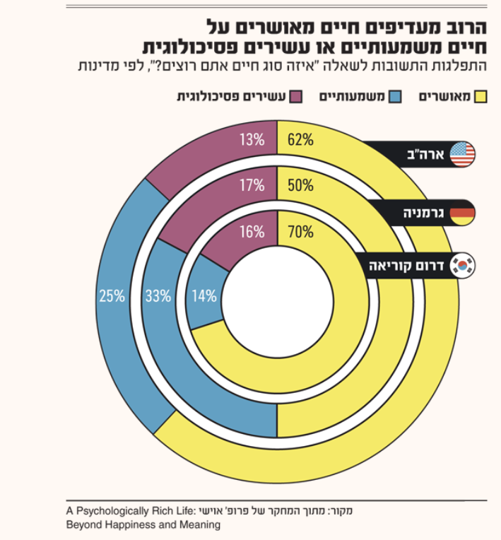

Slide 40
. אין טעם בחיים ללא משמעות. מחקר הוכיח זאת בכך שהראה שככל שהמשתתפים שמו דגש גדול יותר על אושר, כך הם היו פחות מאושרים. אנשים ששמו את הדגש הגדול ביותר על היותם מאושרים דיווחו על רגשות חיוביים פחות שכיחים ב-50 אחוז. ל-35 אחוז מהמשתתפים היה פחות שביעות רצון מהחיים ו-75 אחוז מהמשתתפים היו יותר דיכאוניים.
. אבל חיים ללא משמעות הם בלתי נסבלים. עם זאת, רובנו לא מבינים מדוע להיות מאושרים לא מספיק כדי שנהיה מרוצים מהחיים. לאמיתו של דבר, אושר הוא לא כל מה שהוא צריך להיות. בואו נסתכל תחילה על מצב הדברים כפי שהם. אנחנו נוטים לרדוף אחרי האושר כאילו זה משהו בר השגה, משהו שאנחנו צריכים לשאוף להשיג.
באירופה ובתרבויות דומות, אנשים נדחפים באופן עקבי למדי לעבר אושר. הם עושים זאת עם שפע של ספרי עזרה עצמית, מאמני אושר וקמפיינים שיווקיים. אבל הם אפילו לא מחשיבים חיים ללא משמעות.
. רבים מאמינים שללא אושר, לחייהם לא יהיה צבע או מטרה.
אבל הם אפילו לא שקלו את האפשרות שהשאיפה לאושר עשויה להיות לא לטובתנו. מי לא היה רוצה להיות מאושר יותר? אושר אינו בהכרח רע עבורנו. עם זאת, אושר לבדו אינו מספיק כדי שנרגיש סיפוק. למרבה הצער, לרדוף אחרי האושר הוא באמת נפוץ בימינו.
. באם נשאל כל אחד ואחד מה רצונך להשיג בחייך יש להניח לאור תשובות דומות שניתנו בעבר רצונו של האדם להיות מאושר ושמח בחייו ואם נבקש לפרט מה היא משמעות האושר נקבל תשובות מסוג זה בריאות פרנסה מעמד חברתי מיצוי עצמי וכו' וכל אחד ידגיש את הנקודה החשובה בעיניו יותר אחרים גם לא ידעו לפרט ויסתפקו בהגדרה כללית וסתמית מבלי יכולת להצביע על נקודה מיוחדת מעטים בלבד יודעים שסוד ההנאה והעונג האמיתיים של האושר היא הפשר לחיים

Slide 41
אושרולוגיה או שְׁלוֹמוּת Well-being -
. אדם מטפל עם קרוב חולה, אמנם אין לזה רגשות חיוביים, אבל בסופו של יום הוא ירגיש שהוא עשה דבר גדול.
.מדידת האושר על ידי רגשות חיוביים
רגשות חיוביים הם: שמחה, הכרת תודה, סיפוק, השראה, תקווה, שלווה וסקרנות.

Slide 42
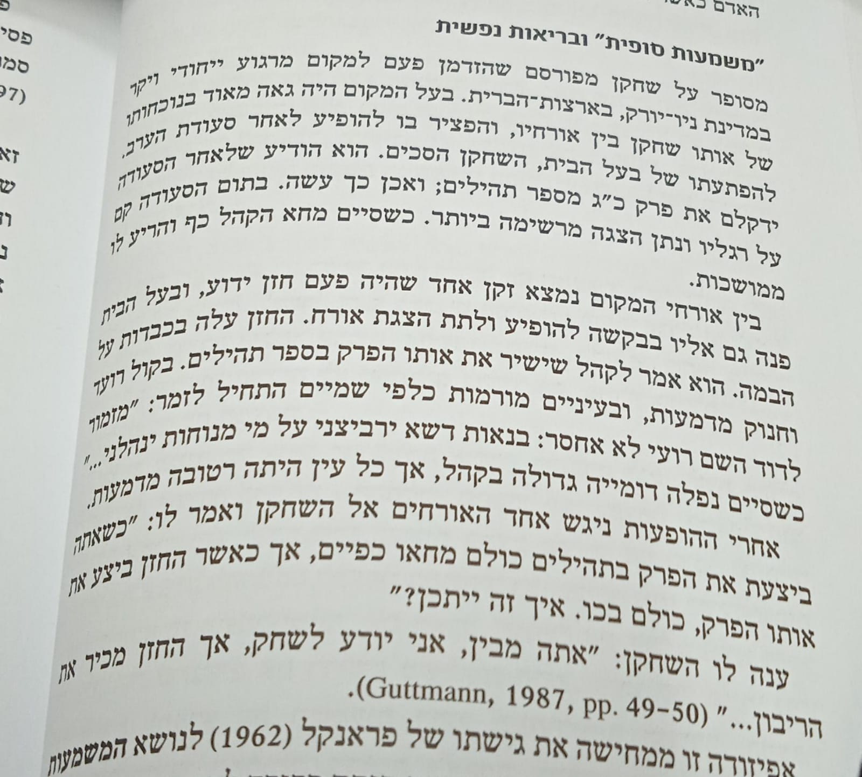

Slide 43
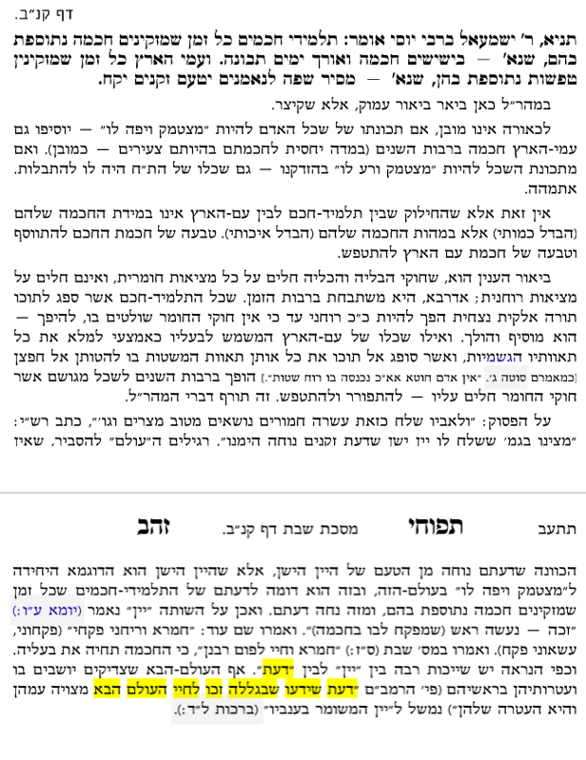

Slide 44
הזדקנות מוצלחת
אומנות בפני עצמה

Slide 45
למען ירבו ימיכם - נתונים
בתחילת המאה ה 20 חיו רוב האנשים – 50 שנה.
היום הממוצע – 80 שנה.
בהקמת המדינה היה 3 אחוזים קשישים.
היום הם 10 אחוזים.
.מספר הזקנים גדל מאוד.
10-15 אחוז מהאכלוסיה בעולם.
. העלאת גיל הפרישה בישראל הייתה מהלך חד-פעמי שנעשה לאחר תקופה של יותר מ-50 שנה בה נשמר, למעשה, גיל פרישה של 65 שנה לגברים ו-60 שנה לנשים, למרות העלייה הרצופה שחלה בתוחלת החיים בלידה והגיעה במצטבר לכ-14 שנה.
.מדינת ישראל אם תוחלת החיים הגבוה בעולם.
על-פי דו"ח משנת 2016 של ארגון הבריאות העולמי, ישראל דורגה במקום השמיני בעולם בתוחלת החיים הממוצעת, עם תוחלת חיים כללית (גברים ונשים) של 82.5 שנים. התוחלת לגברים היא של 80.7, ושל נשים - 84.2^{[13][14]}. בשנים האחרונות עולה תוחלת החיים בישראל בקצב מקורב של 2.5 שנים בכל עשר שנים.

Slide 46
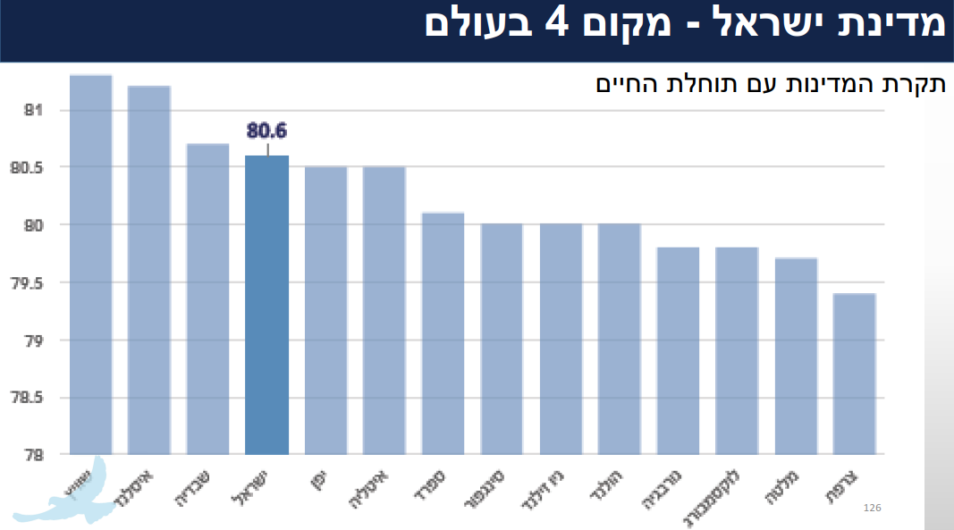

Slide 47
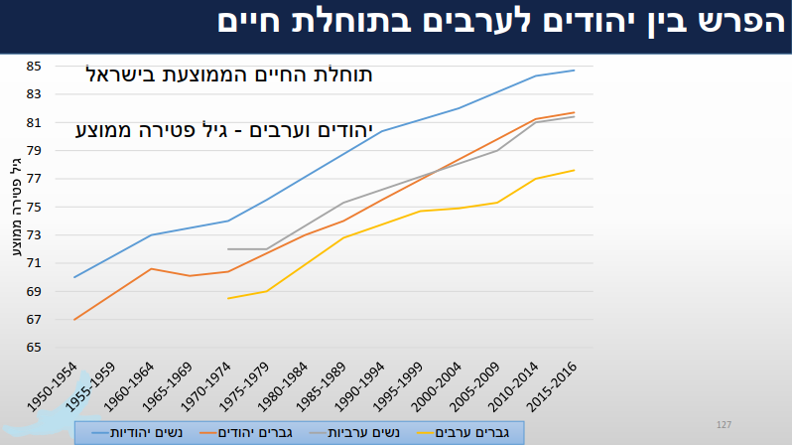

Slide 48
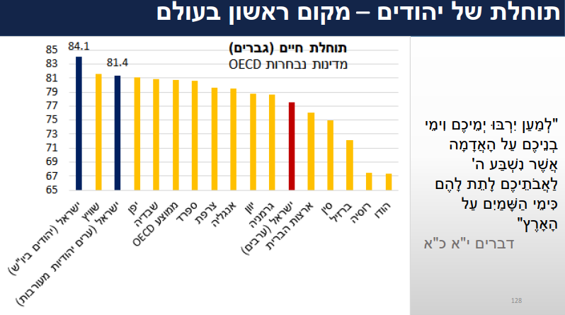

Slide 49
.אנו יכולים להפוך את שנות הזקנה ליפות ומושכות יותר.
. הזקנה לא מחסלת את החיות, אלא מעצבת אותו מחדש.
הדבר תלוי רק בנו.
הזדקנות מוצלחת בימינו היא אומנות בפני עצמה.
.
קהלת פרק יב פסוק א
וּזְכֹר אֶת בּוֹרְאֶיךָ בִּימֵי בְּחוּרֹתֶיךָ עַד אֲשֶׁר לֹא יָבֹאוּ יְמֵי הָרָעָה וְהִגִּיעוּ שָׁנִים אֲשֶׁר תֹּאמַר אֵין לִי בָהֶם חֵפֶץ:
.האם שלמה המלך קורה לימי הזקנה
ימי הרעה?

Slide 50
כיצד ניתן להיטיב את זקנותנו
גורמי הסיכון הידועים למחלות למיניהן הם חוסר פעילות גופנית, משקל יתר ותזונה לא בריאה.
אולם לדמנציה יש גורם נוסף, שרבים מתעלמים ממנו.
ד"ר קאופמן, נוירולוג ומנהל המרכז הרפואי של בית החולים "הרצוג" בירושלים, טוען כי לגורמים פסיכוסוציאליים יש תפקיד קריטי בהיווצרות דמנציה ומחלות נוספות.
הרגשת חוסר משמעות, המביאה לידי לחץ ודיכאון, מעלה את הסיכוי ללקות בדמנציה באופן דרמטי.
מחקרים מראים כי מדובר בגורמי סיכון חשובים שההשפעה שלהם היא פי חמישה עד עשרה מגורמי הסיכון הגופניים המוכרים.
לדברי ד"ר קאופמן, אם נצליח לגרום לכך שהאדם לא יאבד את תחושת המשמעות בחייו עוד לפני הופעת הסימפטומים של השיטיון,
יהיה ניתן למנוע כ־50% ממקרים אלו.

Slide 51
כיצד ניתן להיטיב את זקנותנו
כללו של דבר, בניית משמעות בגיל הזקנה, הן אקטיבית והן פסיבית, יכולה לשמש גורם המונע מחלות והידרדרות.
ההידרדרות הדרמטית של קשישים מתחילה כאשר הם אינם מוצאים משמעות בחייהם.
היעדר המשמעות מביא לידי חוסר עניין, חוסר עניין מביא לידי שעמום, שעמום מביא לידי בדידות, בדידות מביאה לידי דיכאון, ודיכאון גורר הידרדרות גופנית ונפשית.
נמצאנו למדים ששאלת המשמעות בימי הזקנה אינה רק מותרות, אלא מצרך חיוני לקיומו של האדם.

Slide 52
הימים הטובים
חברותא מסכת שבת דף צד עמוד ב
ומודים חכמים לרבי אליעזר במלקט שערות לבנות מתוך שחורות שאפילו בשערה אחת חייב, מפני שהוא מקפיד אפילו על שערה אחת לבנה כדי שלא יראה כזקן, הלכך חשיבא מלאכה בכך.
ודבר זה אף בחול אסור ללקט לבנות מתוך שחורות, משום שנאמר "לא ילבש גבר שמלת אשה". ודרך הנשים להקפיד על כך כדי להתנאות. .
. בראשית רבה: א"ר יהודה בר סימון אברהם תבע זקנה אמר לפניו רבון העולמים אדם ובנו נכנסין למקום ואין אדם יודע למי מכבד מתוך שאתה מעטרו בזקנה אדם יודע למי מכבד, א"ל הקדוש ברוך הוא חייך דבר טוב תבעת וממך הוא מתחיל, מתחלת הספר ועד כאן אין כתיב זקנה וכיון שעמד אברהם נתן לו זקנה, ואברהם זקן בא בימים,
תלמוד בבלי מסכת בבא מציעא דף פז עמוד א
עד אברהם לא היה זקנה, מאן דהוה בעי למשתעי בהדי אברהם - משתעי בהדי יצחק, בהדי יצחק - משתעי בהדי אברהם. אתא אברהם, בעא רחמי והוה זקנה, שנאמר ואברהם זקן בא בימים.
.היחס לכבוד לזקנים
בעבר
וכיום
ר"ש בן עקשיא אומר זקני עם הארץ כל זמן שמזקינים דעתן מיטרפת עליהן שנאמר (איוב יב) מסיר שפה לנאמנים וטעם זקנים יקח
אבל זקני תורה (נ"א תלמידי חכמים) אינן כן אלא כל זמן שמזקינים דעתם מתישבת עליהם שנאמר (שם) בישישים חכמה וארך ימים תבונה:

Slide 53
מה נקרא הצלחה?
רוחנית
גשמית
התפחות רוחנית
הנשמה
רווחים רוחנים
אהבה
נתינה
הופעה חיצונית
דיאטה
יופי
עסקים
הנאות

Slide 54
חברה מערבית לעומת חברה יהודית
. במאמר בשם "למה אני מקווה למות בגיל 75" שהתפרסם בכתב-העת המוערך "האטלנטיק", טען ד"ר אזקיאל עמנואל כי החיים לאחר גיל שבעים וחמש הם חסרי טעם.⁴ לדבריו, "בגיל 75, היצירתיות, המקוריות והיצרנות נעלמות פחות או יותר אצל רובנו, רובנו המוחלט". בהמשך הוא מעיר כי "ממוצע הגילאים שבהם זוכי פרס הנובל עשו את פריצת הדרך המחקרית שהביא להם את הזכיה – לא הגיל שבו הם זכו בפרס – הוא 48". ד"ר עמנואל מצביע על כך שהעליות בתוחלת החיים שנצפו בשנים האחרונות אינן עומדות בקורלציה עם עליה באיכות החיים, וכך הופכים מבוגרים מזדקנים לנטל על ילדיהם ולמעמסה שמותירה זיכרון רע אצל היקרים להם. בסיכום מאמרו המטלטל, הכריז המחבר כי הוא מתכוון לנהוג לאור השקפת העולם שעליה הצהיר: הוא אינו מתכוון להשקיע במצבו הרפואי לאחר גיל שבעים וחמש.
"מזקנים אתבונן"
בהשוואת גישה מערבית זו לערכים יהודיים כמו "והדרת פני זקן", "מזקנים אתבונן", ובאופן כללי יותר לערך של "חיי-שעה", ניכר באופן ברור כשמש הניגוד שבין נקודת המבט המערבית וההשקפה הדתית. ההשקפה הדתית מעריכה את החיים בראש ובראשונה מצד עצמם. מתוך כך, הזקנה מקבלת משמעות בתור תקופת חיים בעלת חשיבות ייחודית.
. "העולם שייך לצעירים"
למרבה הצער, ההשקפה השלילית לגבי הזקנה וההזדקנות אינה נשארת בגדר רעיון בלבד, אלא היא משפיעה גם על היחס בפועל למזדקנים. המבט מלא הבוז על גיל הזקנה הוא מרכיב מרכזי במעמד החברתי הירוד של אנשים מבוגרים. מחקרים הצביעו על כך שאנשים צעירים בחברות מערביות נוהגים פחות כבוד במבוגרים מאשר בתרבויות אחרות. למרבה הצער, בתקופות האחרונות חוסר הכבוד הזה מתבטא במנטליות קיצונית יותר – זו הרואה בזקנה נטל מיותר, ואף קוראת לחיסולה.
.
. מבט בריא על שלב הזקנה בחיים מלמד כי החיים אינם רק "יצירתיות, מקוריות ויצרנות". את מקום היצירתיות תופסת התשוקה לחלוק את החכמה שצברנו עם הדורות הבאים. דרך אחת שבה צורך זה מסוגל להיות מסופק היא באמצעות יחסים עם הדור הצעיר, וביחוד משפחתו של האדם, מתוך רצון לתרום ולהשפיע על הצמיחה האישית שלהם.

Slide 55
דברים שניתן לרכוש במיוחד בזקנה
.היכולת לקבל את המציעות באהבה.
.הכרת תודה
על כל העבר ועל העתיד
.אהבה
בין אדם לחבירו
בין אדם למקום
.
.לצאת מהמידות הרעות
קנאה תאווה וכבוד

Slide 56
.
.
.
.
.

Slide 57
.
גם כשנדמה שאור המשמעות כבה, עלינו לשוב ולהאיר אותו, שכן משמעות היא רוח אשר יכולה להשיב טעם לחיים.
. אחת התקופות המוכרות, שבהן אנשים תוהים האם יש משמעות לחיים, היא בשעת היציאה לפנסיה. הסיבה לכך נעוצה בעובדה, כי העבודה מספקת לנו תוכן ומשמעות ואף מעסיקה את מחשבותינו. כשזו נלקחת מאתנו אנו חווים תחושה המוכרת בשם ‘ריק קיומי’.
. ויקטור פרנקל כתב כי האדם הפסימי הוא זה שכל יום תולש
עוד יום מלוח השנה שלו וזורק אותו לפח, והאדם האופטימי
הוא זה שתולש בסוף כל יום את היום מלוח השנה שלו
ורושם את הדברים שעשה ושנותנים לו משמעות.
אוסיף טיפ להשגת משמעות:
אפשר לחשוב בבוקר איזה דבר משמעותי רוצים להגשים באותו היום,
ל התקשר כדי להתנדב או לברר על לימודי שפה( ובערב
לכתוב אם הצלחנו להגשימו.

Slide 58
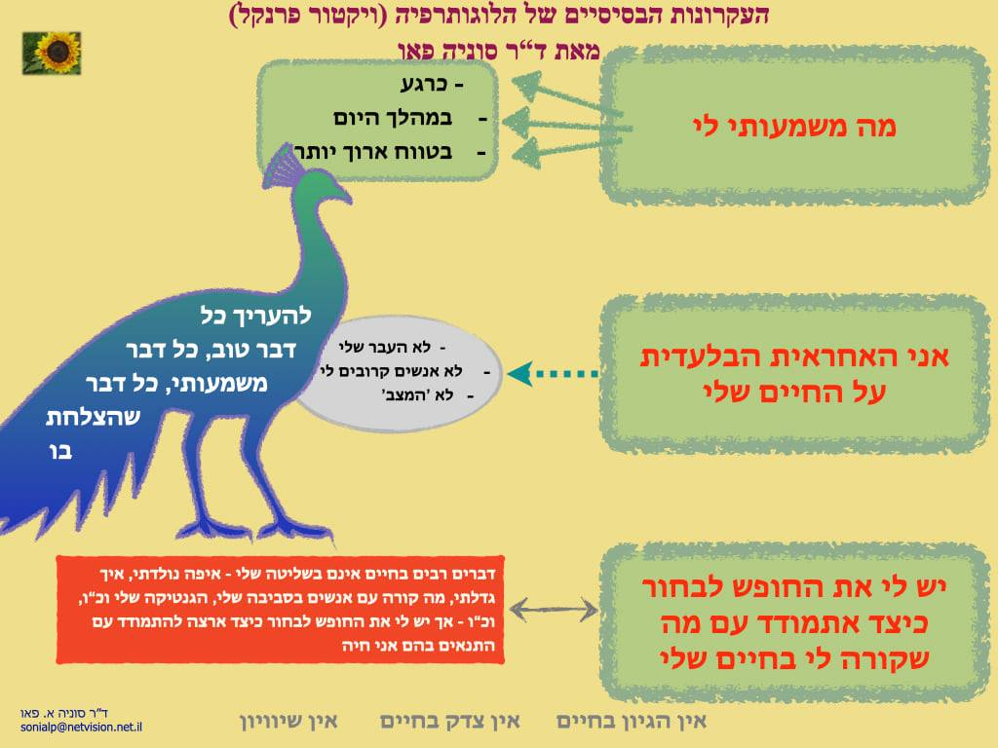

Slide 60
לעומת זאת, תפקידה של חכמת הנפש היהודית שונה לחלוטין.
היא אמורה לעזור לאדם להגיע למצב שהוא מקיים את רצון הא-ל;
הסיפוק והשלוה הפנימית אינם אלא כלי או שלב, לפעמים הכרחי, המאפשר לאדם להגיע למצב זה.
. הפסיכולוגיה, כפי שהיא נלמדת באקדמיה, אמביוולנטית בכל הקשור לשאלות מוסריות.
תפקידו של הפסיכולוג הוא לעזור לאדם להגיע למצב של שלמות עם עצמו. העקרונות המנחים אותו הם השגת סיפוק, מניעת סבל, פתרון קונפליקטים והגשמת יעדים.

Slide 61
הבדלים נוספים בין פסיכולגיה ליהדות
. לעומת זאת, החברה המערבית בכלל, ומחוזותיה האקדמיים בפרט, רואים את הדברים בצורה הפוכה, ומבקשים למעט ככל שניתן את ההבדלים בין המגדרים. אין צורך להאריך בנושא, שכן הדברים מפורסמים. ברור שהבדלים אלו ישפיעו עמוקות על הטיפול הפסיכולוגי, אם ביחס לטיפול ביחידים, אם בטיפול הקשור למערכות יחסים וזוגיות. אכן, ושלא במפתיע, הטיפול הפסיכולוגי אינו מבחין בין גברים לבין נשים (על אף שלאחרונה נעשו מאמצים בכיוון זה),[35] ועצם רעיון ההבחנה זר למקצוע ועוין את המצע האידאולוגי שהוא מקדם. בניגוד לגישה העולה ממסורת ישראל, נראה שמטפל שיכריז על טיפול שונה לגברים ולנשים יוקע ויוחרם.
. היהדות סבורה שיש הבדלים מהותיים בין איש ואשה, כפי שבאים לידי ביטוי בדיני קידושין וגירושין, בהבדלי חיוב בקיום מצוות, ובעוד חילוקים רבים. במסכת שבת (סב, א) נאמר כי "נשים עם בפני עצמן הן", ופירש בפסקי הרי"ד: "משונים הם מן האנשים לכל דבר, ומה שראוי לזה אין ראוי לזה". כיון שהיהדות סבורה שיש הבדלים מהותיים ומשמעותיים בין גבר לאשה, על כן היא חייבת גם להתמודד עם השאלה מהו הטיפול הנכון לגבר ומהו הטיפול הנכון לאשה, ולהתאים את הטיפול לכל מגדר בנפרד. כן מצאנו בתורה צורת תקשורת שונה לגברים ולנשים, כמו שכתוב בפסוק (שמות יט, ג): "כה תאמר לבית יעקב ותגיד לבני ישראל", ופירש רש"י: "לבית יעקב, אלו הנשים, תאמר להן בלשון רכה. ותגיד לבני ישראל, עונשין ודקדוקין פרש לזכרים, דברים הקשין כגידין".
. אולם, ליהדות גישה מנוגדת לחלוטין. דוד המלך אומר: "פלגי מים ירדו עיני על לא שמרו תורתך" (תהלים קיט, קלו). רבנו יונה יסד את השער הראשון בספרו שערי תשובה על עשרים (!) עיקרי התשובה. דבריו שם הם קילורין לעינים: כמה יש לו לאדם להרבות בתשובה על חטאיו! נביא כאן מקצת מדבריו (שם יג-יד):
ישתונן כליותיו ויחשוב כמה רבה רעת מי שהמרה את יוצרו. ויגדיל יגון בלבבו וסער מתחולל ברעיוניו, ויאנח במרירות לב, כי יתכן שיתחרט וירע בעיניו על
. היחס הפסיכולוגי היום לרגשי אשמה, הוא כמו יחס הבשלנית אל המלח: קצת ממנו טוב, אבל יותר מדי הורס את כל המתכון. לפי מקור אחד, רגש האשמה הוא רגש משתק, המונע מהאדם לתפקד בצורה נורמלית.[38] ידוע לי על פסיכולוג חרדי שהגיע אליו בחור ישיבה שסבל מדחפים עזים לעבירה כלשהי. הדבר הראשון שעשה הפסיכולוג היה לנטרל את רגשות האשמה שהבחור הרגיש עקב דחפים אלו. הוא ראה בכך הצלחה גדולה.

Slide 62
רגשי אשמה
. גישת היהדות אם כן היא שרגשי אשמה הם מרכיב חשוב בצמיחת האדם: "והצער על העבר יצילהו מלעבור להבא, לכן אל יסיר הצער הזה מנגדו, כי הוא השומרו מליפול עוד בשחת אשר עלה ממנה".[40] גישתה שונה בתכלית, גם לעניין הזה, מגישת הפסיכולוגיה בכללותה.
. אולם, ליהדות גישה מנוגדת לחלוטין. דוד המלך אומר: "פלגי מים ירדו עיני על לא שמרו תורתך" (תהלים קיט, קלו). רבנו יונה יסד את השער הראשון בספרו שערי תשובה על עשרים (!) עיקרי התשובה. דבריו שם הם קילורין לעינים: כמה יש לו לאדם להרבות בתשובה על חטאיו! נביא כאן מקצת מדבריו (שם יג-יד):
ישתונן כליותיו ויחשוב כמה רבה רעת מי שהמרה את יוצרו. ויגדיל יגון בלבבו וסער מתחולל ברעיוניו, ויאנח במרירות לב, כי יתכן שיתחרט וירע בעיניו על
. היחס הפסיכולוגי היום לרגשי אשמה, הוא כמו יחס הבשלנית אל המלח: קצת ממנו טוב, אבל יותר מדי הורס את כל המתכון. לפי מקור אחד, רגש האשמה הוא רגש משתק, המונע מהאדם לתפקד בצורה נורמלית.[38] ידוע לי על פסיכולוג חרדי שהגיע אליו בחור ישיבה שסבל מדחפים עזים לעבירה כלשהי. הדבר הראשון שעשה הפסיכולוג היה לנטרל את רגשות האשמה שהבחור הרגיש עקב דחפים אלו. הוא ראה בכך הצלחה גדולה.

